Slide 1
16年虚存大题 浅窥Linux地址空间和访存机制
郑策 元培学院 CA-05

Slide 2
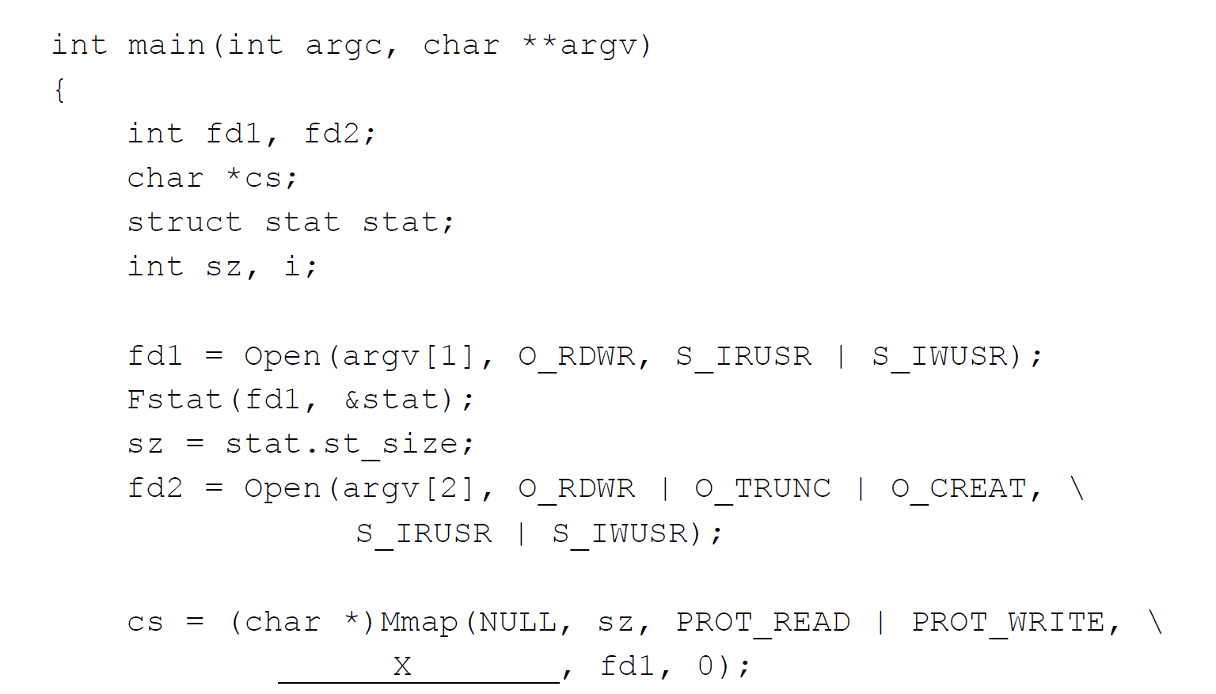
./i16 t1 t2

Slide 3
./i16 t1 t2

Slide 4
./i16 t1 t2
X: MAP_PRIVATE or MAP_SHARED

Slide 5
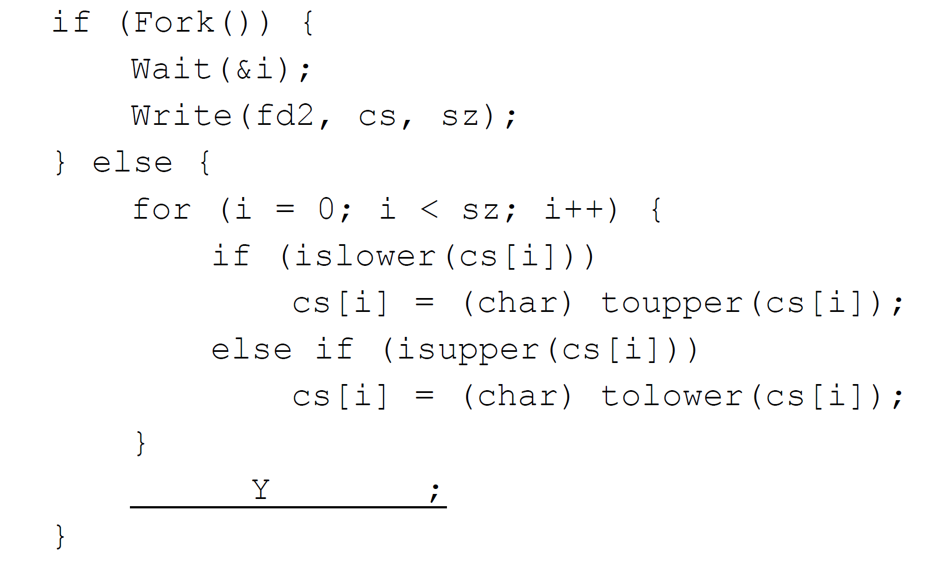
Y: Write(fd2, cs, sz) or NULL

Slide 6
进程控制流
child 将[cs, cs+sz)这段虚拟内存区域每个字节大小写转换
child执行Y
parent将[cs, cs+sz)这段虚拟内存区域写到文件fd2

Slide 7
进程控制流
child读写[cs, cs+sz)
child执行Y
parent读[cs, cs+sz)

Slide 8
Fork()
复制文件描述符表
复制Memory mapping
复制页表
之前建立的mmap是否已经在页表中？
PRIVATE: 最终两个进程映射到两个不同的物理页
SHARED: 最终两个进程映射到同一个物理页

Slide 9
/proc/pid/maps
课本p550
能够查看地址空间映射

Slide 10
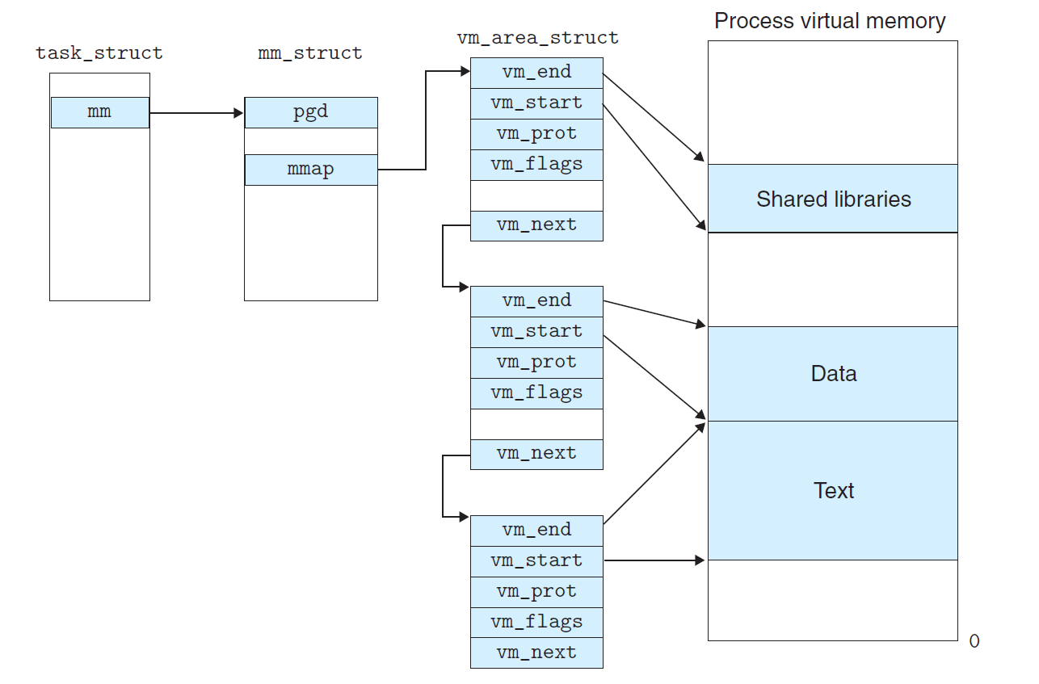
/proc/pid/maps
课本p550
能够查看地址空间映射

Slide 11
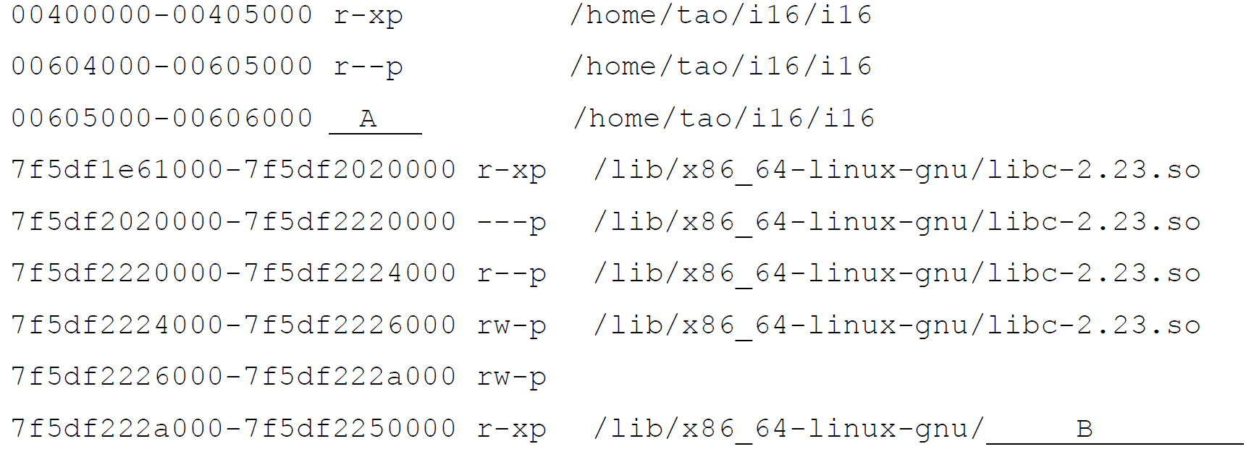
/proc/pid/maps
课本p550
能够查看地址空间映射

Slide 12
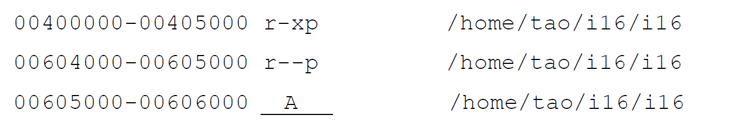
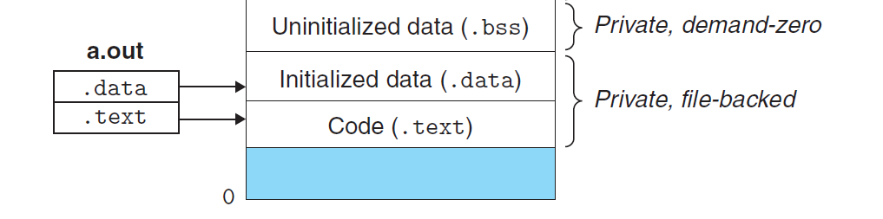
ELF可执行目标文件

Slide 13
ELF可执行目标文件
text

Slide 14
ELF可执行目标文件
text
data

Slide 15
ELF可执行目标文件
code
rodata?
data

Slide 16
ELF可执行目标文件
code
rodata?
data

Slide 17
ELF可执行目标文件
code, rodata
rodata
data
02 .interp .dynsym .dynstr .rela.dyn .rela.plt .init .plt .text .fini .rodata
03 .init_array .fini_array .dynamic .got .got.plt .data .bss
r--p

Slide 18
ELF可执行目标文件
code, rodata
rodata
data
02 .interp .dynsym .dynstr .rela.dyn .rela.plt .init .plt .text .fini .rodata
03 .init_array .fini_array .dynamic .got .got.plt .data .bss
r--p
file_sz < mem_sz

Slide 19
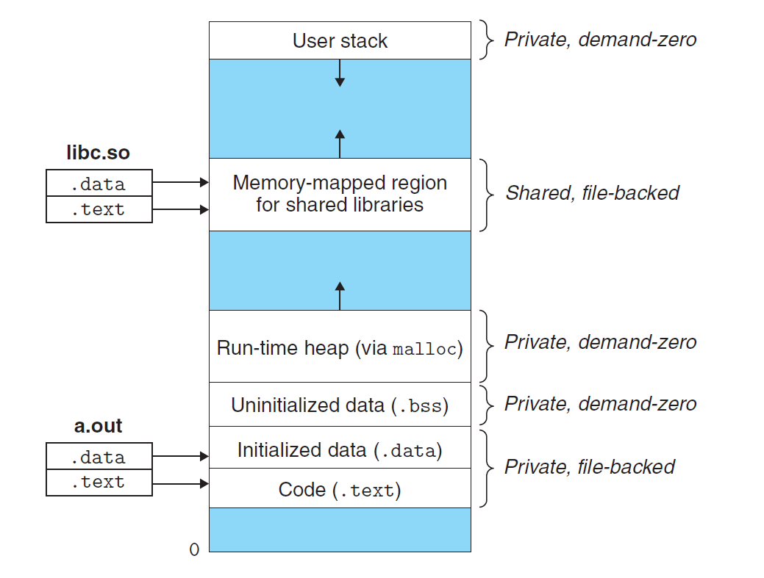
Private or shared？

Slide 20
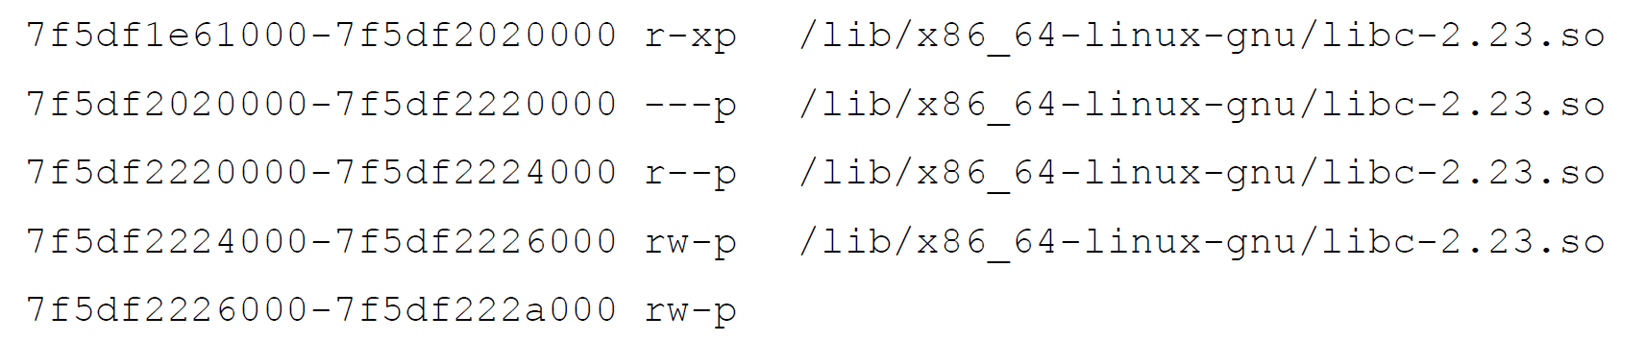
其余部分
private

Slide 21
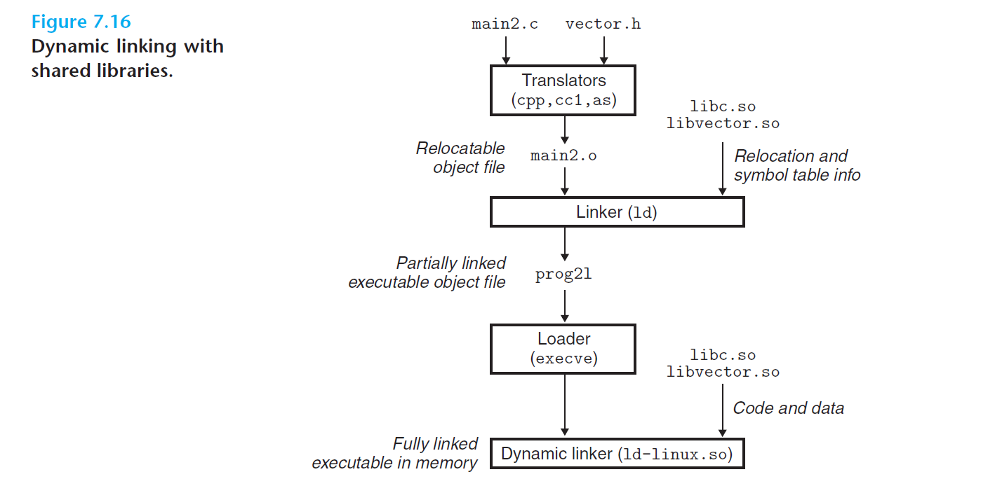
ld.so WTF???

Slide 22
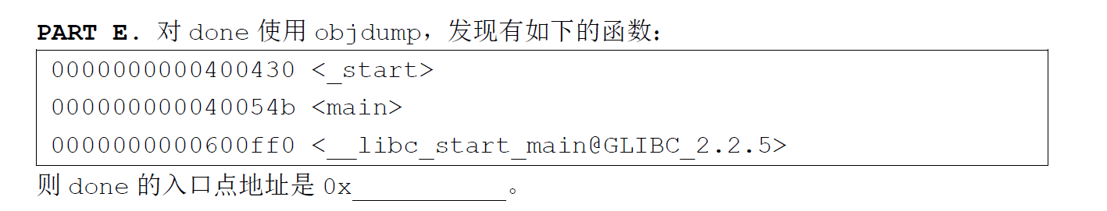
启动流程
Program stopped.
0x00007f9ea604d090 in _start () from /lib64/ld-linux-x86-64.so.2
(gdb)

